Slide 1
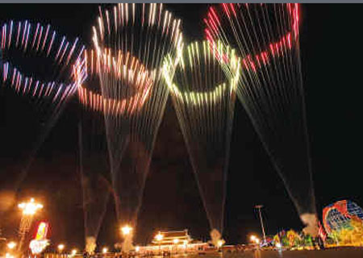
Спорт
Спорт (англ. sport, сокращение от первоначального старофранц . desport — «игра», «развлечение») — организованная по определённым правилам деятельность людей, состоящая в сопоставлении их физических или интеллектуальных способностей, а также подготовка к этой деятельности и межличностные отношения, возникающие в её процессе.
Спорт представляет собой специфический род физической и интеллектуальной активности, совершаемой с целью соревнования, а также целенаправленной подготовки к ним путём разминки, тренировки. В сочетании с отдыхом, стремлением постепенного улучшения физического здоровья, повышения уровня интеллекта, получения морального удовлетворения, стремления к совершенству, улучшению личных, групповых и абсолютных рекордов, славе, улучшения собственных физических возможностей и навыков, спорт предназначен для совершенствования физико-психических характеристик человека.

Slide 2
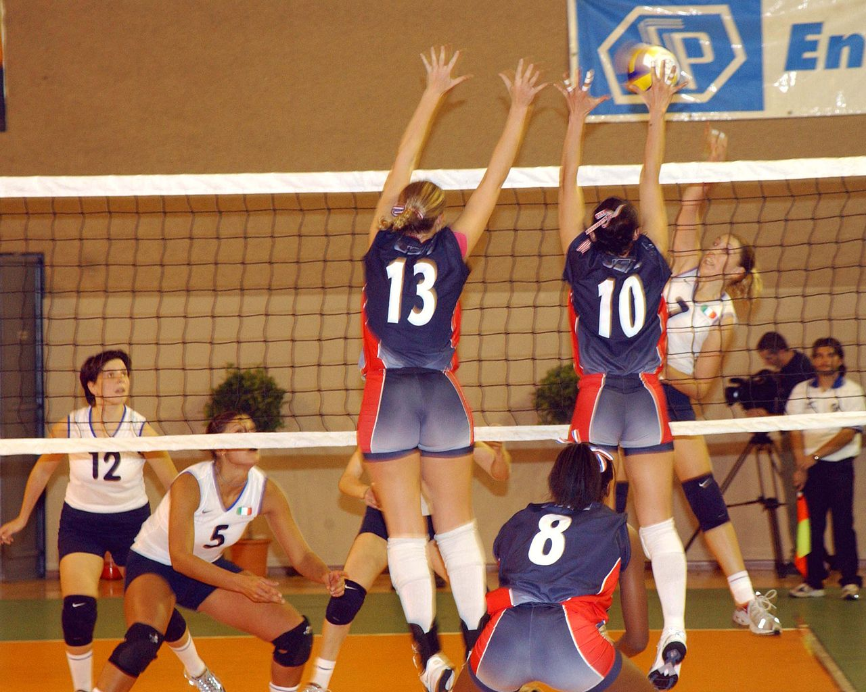
Волейбол
Волейбол (англ. volleyball от volley — «удар с лёта» и ball — «мяч») — вид спорта, командная спортивная игра, в процессе которой две команды соревнуются на специальной площадке, разделённой сеткой, стремясь направить мяч на сторону соперника таким образом, чтобы он приземлился на площадке противника (добить до пола), либо чтобы игрок защищающейся команды допустил ошибку. При этом для организации атаки игрокам одной команды разрешается не более трёх касаний мяча подряд (в дополнение к касанию на блоке).

Slide 3
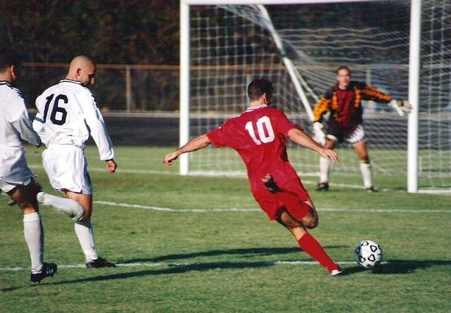
Футбол
Футбо́л (от англ. foot — ступня, ball — мяч) — командный вид спорта, в котором целью является забить мяч в ворота соперника ногами или другими частями тела (кроме рук) большее количество раз, чем команда соперника. В настоящее время самый популярный и массовый вид спорта в мире.

Slide 4
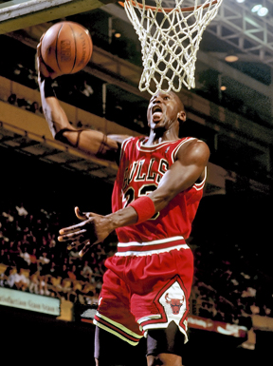
Баскетбол
Баскетбо́л (англ. basket — корзина, ball — мяч) — спортивная командная игра с мячом.
В баскетбол играют две команды, каждая из которых состоит из пяти полевых игроков (всего в каждой команде по 12 человек, замены не ограничены). Цель каждой команды — забросить руками мяч в кольцо с сеткой (корзину) соперника и помешать другой команде завладеть мячом и забросить его в свою корзину. Корзина находится на высоте 3,05 м от пола (10 футов). За мяч, заброшенный с ближней и средней дистанций, засчитывается два очка, с дальней (из-за 3-х очковой линии) — три очка; штрафной бросок оценивается в одно очко. Стандартный размер баскетбольной площадки — 28 м в длину и 15 — в ширину. Баскетбол — один из самых популярных видов спорта в мире.

Slide 5
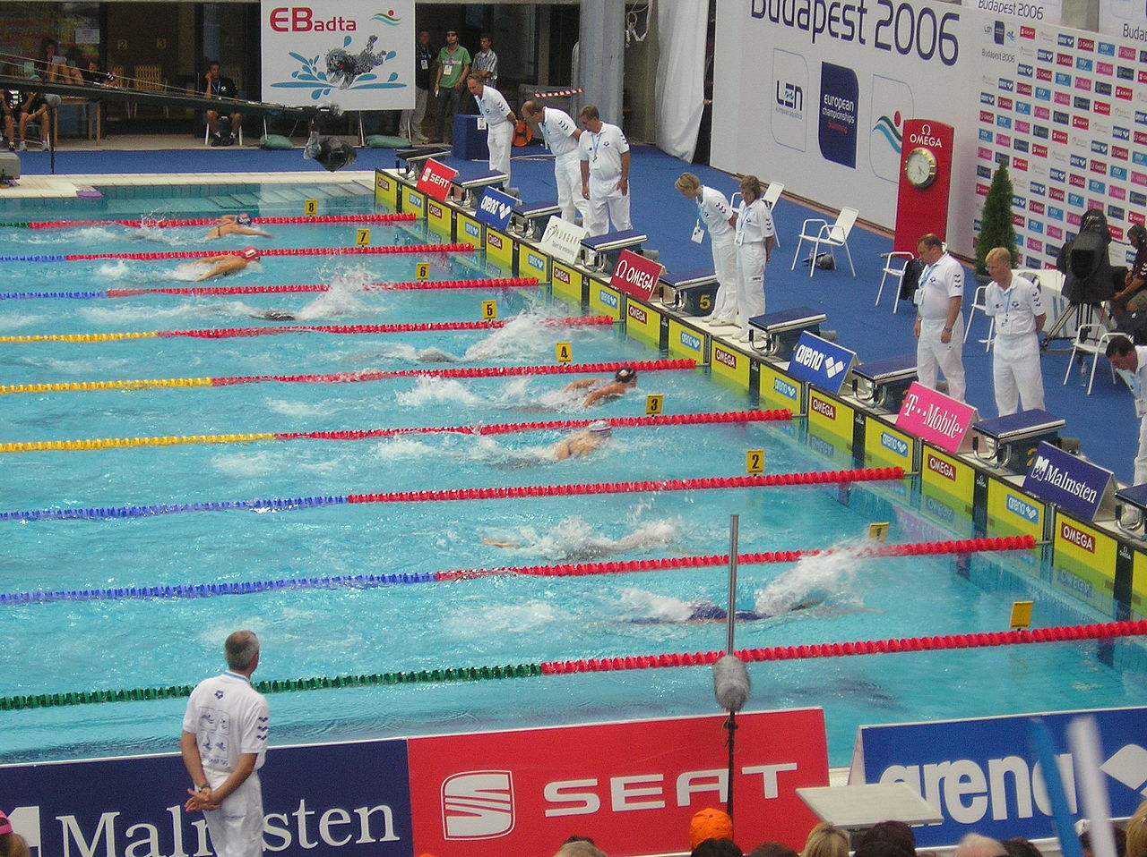
Плавание
Плавание — вид спорта или спортивная дисциплина, заключающаяся в преодолении вплавь за наименьшее время различных дистанций. При этом в подводном положении по действующим ныне правилам разрешается проплыть не более 15 м после старта или поворота (в плавании брассом подобное ограничение сформулировано по-другому);скоростные виды подводного плавания относятся не к плаванию, а к подводному спорту.

Slide 6
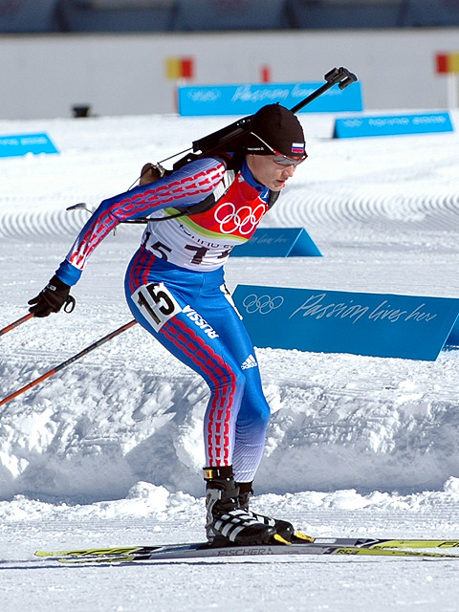
Биатлон
Биатло́н — зимний олимпийский вид спорта, сочетающий лыжную гонку со стрельбой из винтовки. C 1993 года официальные международные соревнования по биатлону, включая Кубок мира и чемпионаты мира, проходят под эгидой Международного союза биатлонистов.

Slide 7
В какой игре идет игра руками?
Футбол
Волейбол
Не правельно
Правельно

Slide 8
В какой игре есть правило трех секунд?
Волейбол
Баскетбол
Не правельно
Правельно

Slide 9
В кокой игре на поле находиться 11 играков
Футбол
Волейбол
Правильно
Не правельно

Slide 10
Разновидность брасса, отличающаяся большей скоростью?
БАТТЕРФЛЯЙ
Брасс
Правильно
Не правильно

Slide 11
В ком виде спорта нужно оружие?
Футбол
Биатлон
Не правельно
Правельно

